Slide 1


"Сайт учителя"
Заседание ГМО учителей иностранных языков
Копылова Татьяна Владимировна,
методист МКУ КИМЦ

Slide 2

Сайт - совокупность логически связанных между собой веб-страниц, место во всемирной паутине "Интернет", в котором содержатся данные, предоставляемые владельцем для всеобщего обозрения.
Сайт – это, прежде всего, источник информации и поэтому прямая задача владельца ресурса сделать свои странички удобными для извлечения искомого контента.

Slide 3

Зачем учителю нужен персональный сайт
Место позиционирования педагога как профессионала и как личности
Место представления портфолио учителя
Место представления педагогическому сообществу своих разработок и материалов
Место для накопления методических и дидактических материалов по своему предмету
Место интерактивного взаимодействия с субъектами образовательного процесса
Место для организации дистанционного обучения учащихся

Slide 4

Для кого учитель создает сайт
Для ученика:
Дополнительные задания и советы по выполнению ДЗ;
Дополнительная литература (ссылки на полезные сайты);
Расписание уроков и консультаций, объявления о мероприятиях;
Дистанционное обучение, общение (например, вопрос-ответ).
Для родителей:
Нормативно-правовой материал для родителей;
Рекомендации и советы по воспитанию;
Учет успеваемости и посещаемости;
Общение (форум, гостевая), объявления.
Для коллег педагогов:
Общение, обмен опытом, советы педагогам;
Копилка методических и дидактических материалов.
Для администрации:
Портфолио.

Slide 5
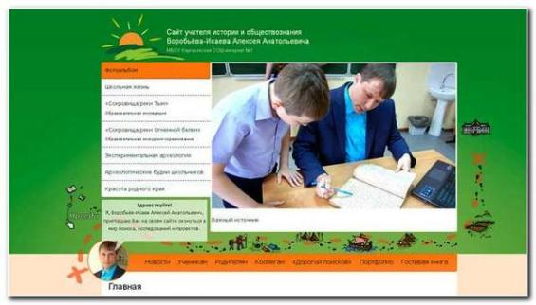
Требования, предъявляемые к сайту
информационная насыщенность
безопасность и комфортность виртуальной образовательной среды
эффективность обратной связи
актуальность информации
оригинальность и адекватность дизайна

Slide 6
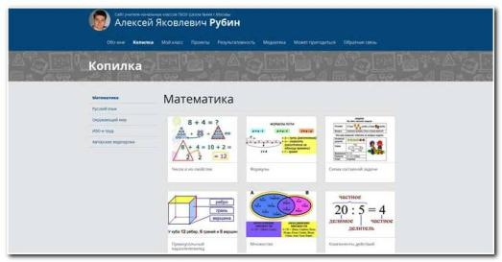
Информационная насыщенность
количество представленной информации
разнообразие содержания
различное структурирование информации
образовательная и методическая ценность
тематическая организованность информации
научная корректность
методическая грамотность

Slide 7
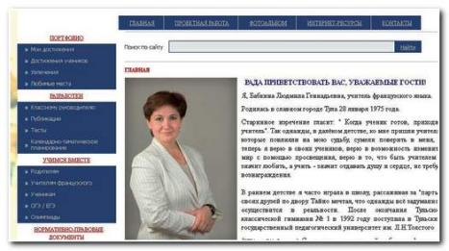
Безопасность и комфортность виртуальной образовательной среды
понятное меню
удобство навигации
разумная скорость загрузки
удобный формат для коммуникации
языковая культура
наличие инструкций и пояснений для пользователей
защищённость и адекватность виртуальной среды образовательным целям

Slide 8
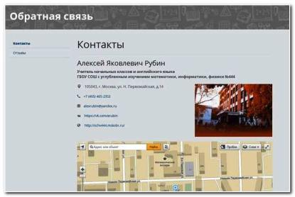
Эффективность обратной связи
наличие контактных данных
доступность обратной связи
разнообразие возможностей для обратной связи
возможности для обсуждений и дискуссий
удобство использования механизмов обратной связи
систематичность и адресная помощь в проведении обратной связи
интенсивность обратной связи и количество вовлечённых пользователей

Slide 9
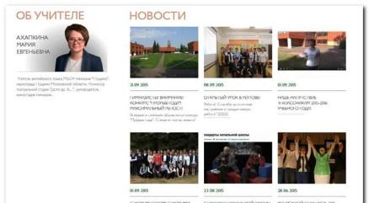
Актуальность информации
регулярность обновления информации
связь информации с текущими событиями
наличие информации о нормативно-правовой базе
разнообразие групп пользователей
новизна и оригинальность информации
возможности создания детско-взрослых виртуальных сообществ
наличие возможностей использования информации для лиц с ОВЗ

Slide 10
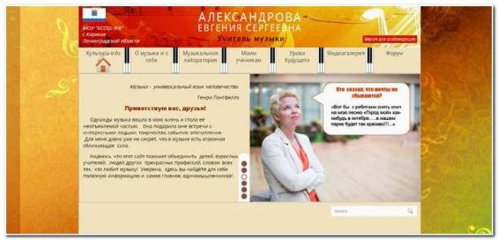
Оригинальность и адекватность дизайна
выстроенная информационная архитектура
грамотные цветовые решения
оригинальность стиля
корректность обработки графики
сбалансированность разных способов структурирования информации
учёт требований здоровьесбережения в дизайне
внешний вид размещённой информации

Slide 11

Основные этапы разработки сайта
Формирование целей и задач сайта.
Создание информационного наполнения - содержимого сайта.
Разработка структуры (выбор типа структуры, определение разделов, страниц).
Разработка визуального оформления, дизайн сайта.
Создание самого сайта: создание веб-страниц, организация навигации (ссылки между страницами, внешние ссылки).
Наполнение контента (содержимого).
Тестирование сайта.
Публикация в сети.

Slide 12






Сайт учителя английского языка
Ирины Бурковой
меню
(рубрики)
виджеты и баннеры
Основное поле
контакты

Slide 13
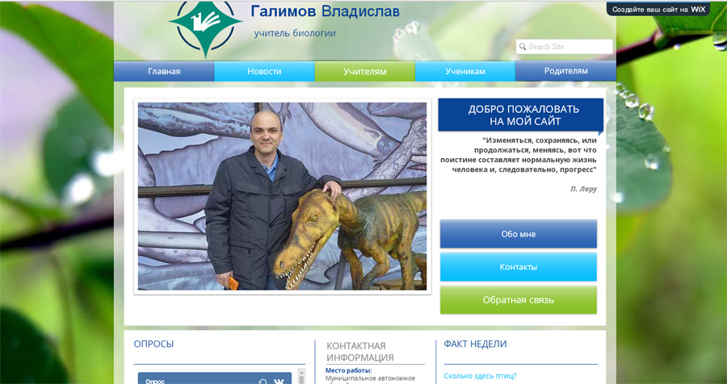
Сайт участника конкурса «Учитель года России»

Slide 14
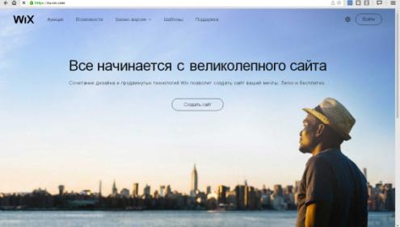
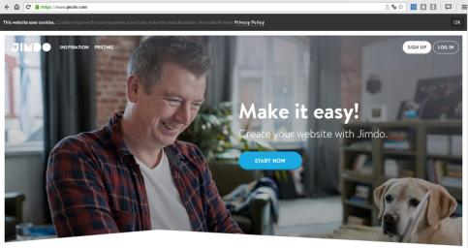
Системы для создания сайтов
Wix - http://ru.wix.com/
Jimdo - https://www.jimdo.com/
Joomla - http://joomla.ru/
Ucoz - http://www.ucoz.ru/

Slide 15
Ресурсы сети
http://wp-kama.ru/article/sajt-na-konstruktore-wix
Сайт на конструкторе Wix: особенности системы и пошаговое руководство
http://pomkomp.ru/wix-com-sozdanie-sayta-v-besplatnom-konstruktore/
Wix.com-создание сайта в бесплатном конструкторе
https://site-builders.ru/konstruktor-sajtov-wix
Конструктор сайтов Wix (Викс), Сергей Гаврилов
4. https://kimc.ms/prog_and_proj/professionalnyy-standart-pedagoga/sbornik.php
Создание сайта с помощью сервиса WiX.com
5. https://kimc.ms/prog_and_proj/professionalnyy-standart-pedagoga/shkola-it/poleznye-materialy.php
Презентация "Использование ИКТ для организации сетевого пространства для общения с участниками образовательного процесса. Создание сайта"

